Slide 1

Estructuras de Control-Iterativas Prof. Cynthya García De Jesús
Programación II
Tema 1: Estructuras de Control-Iterativas

Slide 2
Estructuras de Control-Iterativas
A diferencia de las estructuras de control condicionales, las iterativas (también llamadas cíclicas o bucles), nos permiten ejecutar un mismo código, de manera repetida, mientras se cumpla una condición.
En Python se dispone de dos estructuras cíclicas:
El bucle while
El bucle for
Las veremos en detalle a continuación.

Slide 3
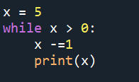
Bucle While
El uso del while nos permite ejecutar una sección de código repetidas veces, de ahí su nombre. El código se ejecutará mientras una condición determinada se cumpla. Cuando se deje de cumplir, se saldrá del bucle y se continuará la ejecución normal. Llamaremos iteración a una ejecución completa del bloque de código.
Por lo tanto el while tiene dos partes:
La condición que se tiene que cumplir para que se ejecute el código.
El bloque de código que se ejecutará mientras la condición se cumpla

Slide 4
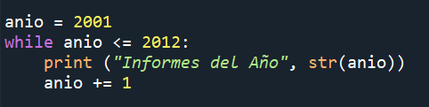
Bucle While
Ejemplo: Mientras que año sea menor o igual a 2012, imprimir la frase "Informes del Año (año)".

Slide 5

Bucle While
Es posible tener un while en una sola línea, algo muy útil si el bloque que queremos ejecutar es corto. En el caso de tener mas de una sentencia, las debemos separar con ;

Slide 6
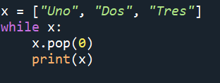
Bucle While
También podemos usar otro tipo de operación dentro del while, como la que se muestra a continuación. En este caso tenemos una lista que mientras no este vacía, vamos eliminando su primer elemento.

Slide 7
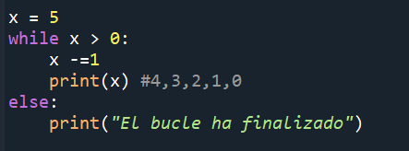
Else y While
El uso de la cláusula else al final del while. vemos el ejemplo anterior mezclado con el else. La sección de código que se encuentra dentro del else, se ejecutará cuando el bucle termine, pero solo si lo hace “por razones naturales”. Es decir, si el bucle termina porque la condición se deja de cumplir, y no porque se ha hecho uso del break.

Slide 8
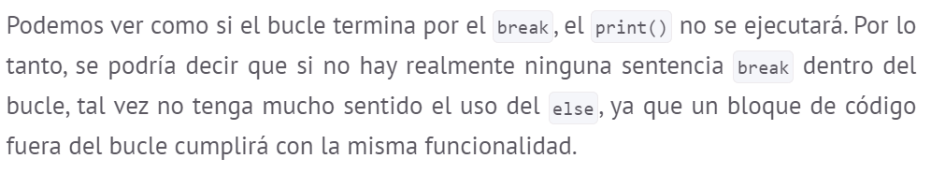
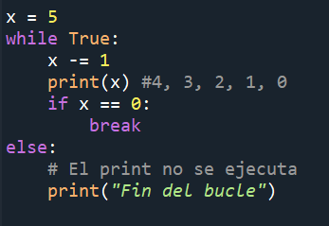
Else y While

Slide 9

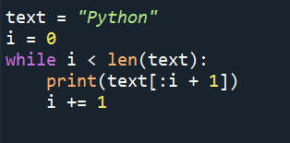
Función len() de Python
Ejercicio:

Slide 10
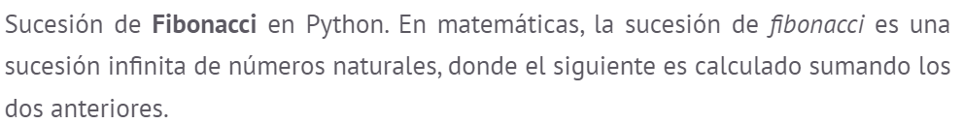
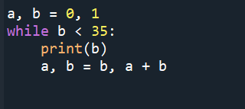

Slide 11
Ejercicios While
Ejercicio 1
Escriba un algoritmo que lea del teclado un número entero y que compruebe si el número es menor que 10. Debe volver a leer el número repitiendo la operación hasta que el usuario escriba un valor correcto. Finalmente, debe escribir por pantalla el valor leído cuando este sea correcto.
Ejercicio 2
Modifique el algoritmo del problema anterior para que, en vez de comprobar que el número sea menor que 10, compruebe que se encuentre en el rango (0, 20).
Ejercicio 3
Modifique el algoritmo del problema anterior para que cuente las veces que ha leído un número de teclado y escriba el resultado por pantalla.

Slide 12
Ejercicios While
Ejercicio 4
Escriba un algoritmo que calcule e imprima la suma de los n primeros números enteros positivos. El valor de n debe leerse del teclado y ser ingresado por el usuario.
Por ejemplo: 5 y sumara 1+2+3+4+5 = 15
Ejercicio 5
Escriba un algoritmo que sume los números ingresados por el usuario y cuando la suma sea superior a 100 deje de pedir números y muestre el total.

Slide 13
La importancia de los dos puntos en Python
Las llaves no son cruciales. Más bien trabajamos con "dos puntos" . A diferencia de otros lenguajes, Python tiene la mayor parte de la sintaxis importante en la que los dos puntos son importantes. Aquí hay una lista de esos:
Segmentación de lista.
segmentación de strings o cadenas.
Declaraciones de bucle
En diccionarios para insertar pares clave-valor.
Declaración de función
Declaraciones condicionales
Para aumentar la legibilidad de la función.
Declaración de clase.

Slide 14
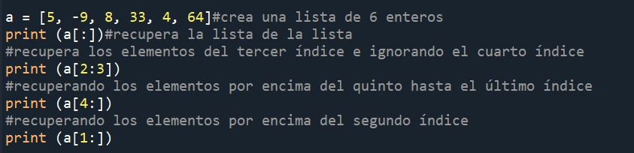
1. Segmentación de listas
En las listas, usamos los dos puntos para recuperar un elemento en particular. Trabajan en números de índice. Entonces, podemos usarlos para obtener elementos relacionados con la posición del índice.
Sintaxis para obtener elementos:
a = [0 : n -1]
#la indexación en listas comienza desde cero hasta n -1
Ejemplo:

Slide 15
2. Segmentación de cadenas
La cadena es otro tipo de datos en Python que permite encerrar un conjunto largo de oraciones entre comillas. En el antiguo paradigma de programación, una cadena es una secuencia de caracteres. Python sigue el mismo enfoque para recuperar caracteres individuales de una cadena. Son inmutables (no editables) pero podemos obtener caracteres. En la memoria, se almacenan en una matriz de caracteres. Entonces, para obtenerlos se usa dos puntos :
Sintaxis para obtener caracteres:

Slide 16

2. Segmentación de cadenas
La cadena es otro tipo de datos en Python que permite encerrar un conjunto largo de oraciones entre comillas. En el antiguo paradigma de programación, una cadena es una secuencia de caracteres. Python sigue el mismo enfoque para recuperar caracteres individuales de una cadena. Son inmutables (no editables) pero podemos obtener caracteres. En la memoria, se almacenan en una matriz de caracteres. Entonces, para obtenerlos se usa dos puntos :

Slide 17


Acceso a caracteres según el número de índice positivo
Al hacer referencia a los números del índice, se puede aislar uno de los caracteres de una cadena. Eso se hace poniendo los números de índice entre corchetes. Declaremos una cadena, imprimámosla e invoquemos el número de índice entre corchetes:

Slide 18
Acceso a caracteres según el número de índice negativo
Si tenemos una cadena larga y queremos localizar un elemento al final, también podemos contar hacia atrás desde el final de la cadena, comenzando en el número de índice -1.
En el caso de la misma cadena Sammy Shark!, el desglose del índice negativo tiene el siguiente aspecto:
Usando números de índice negativos, podemos imprimir el carácter r, haciendo referencia a su posición en el índice -3, como se muestra a continuación:

Slide 19
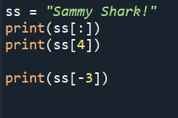


Acceso a caracteres según el número de índice negativo
Usar números de índice negativos puede ser ventajoso para aislar un solo carácter al final de una cadena larga.

Slide 20
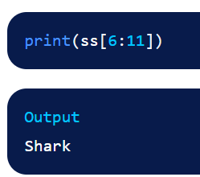
Segmentación de Cadenas
También podemos invocar un rango de caracteres de la cadena. Digamos que solo queremos imprimir la palabra Shark. Podemos hacerlo creando una slicing, que es una secuencia de caracteres dentro de una cadena original. Con las rebanadas, podemos invocar varios valores de caracteres creando un rango de números de índice separados por dos puntos [x:y]:

Slide 21
Segmentación de Cadenas
Cuando se crea una slicing, como en [6:11], el primer número de índice es donde comienza la slicing (inclusivo), y el segundo número de índice es donde termina la slicing (exclusivo) .
Cuando se segmentan cadenas, se está creando una subcadena, que es esencialmente una cadena que existe dentro de otra cadena. Cuando invocamos ss[6:11], invocamos la subcadena Shark que existe dentro de la cadena Sammy Shark!.

Slide 22
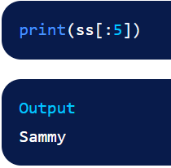
Segmentación de Cadenas
Si queremos incluir cualquiera de los extremos de una cadena, podemos omitir uno de los números en la sintaxis string[n:n]. Por ejemplo, si queremos imprimir la primera palabra de cadena ss, — “Sammy” — , podemos hacerlo escribiendo lo siguiente:

Slide 23
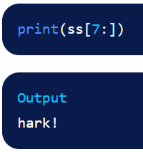
Segmentación de Cadenas
Para eso, omitimos el número de índice antes de los dos puntos en la sintaxis de la slicing y solo incluimos el número de índice después de los dos puntos, que hace referencia al final de la subcadena.
Para imprimir una subcadena que comienza en el medio de una cadena y se imprime hasta el final, podemos hacerlo incluyendo solo el número de índice antes de los dos puntos, como se muestra a continuación:
Al incluir solo el número de índice antes de los dos puntos y dejar el segundo número de índice fuera de la sintaxis, la subcadena irá desde el carácter del número de índice invocado hasta el final de la cadena.

Slide 24
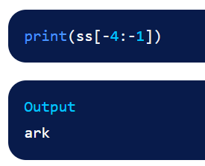
Segmentación de Cadenas
También puede usar números de índice negativos para segmentar una cadena. Como ya mencionamos anteriormente, los números de índice negativos de una cadena comienzan en -1 y se cuentan hacia abajo desde ahí hasta llegar al inicio de la cadena. Al utilizar números de índice negativos, empezaremos por el número más bajo, ya que aparece antes en la cadena.
Utilicemos dos números de índice negativos para segmentar la cadena

Slide 25
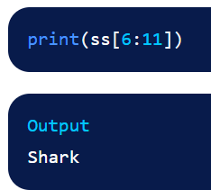
Especificación de stride mientras se segmenta la cadena
La segmentación de cadenas puede aceptar un tercer parámetro además de dos números de índice. El tercer parámetro especifica la stride, que hace referencia a la cantidad de caracteres que se deben seguir después de recuperar el primer carácter de la cadena. Hasta ahora, hemos omitido el parámetro zancada y Python utiliza por defecto la zancada de 1, de modo que cada carácter entre dos números de índice se recupere.
Veamos nuevamente el ejemplo anterior que imprime la subcadena “Shark”:

Slide 26
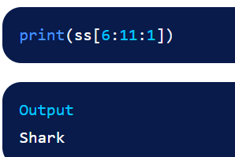
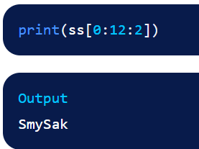

Especificación de stride mientras se segmenta la cadena
Podemos obtener los mismos resultados incluyendo un tercer parámetro con una zancada de 1:
Por lo tanto, un stride de 1 tomará cada carácter entre dos números de índice de una rebanada. Si omitimos el parámetro de zancada, Python pondrá por defecto 1.
Si, en cambio, aumentamos la zancada, veremos que se saltan caracteres:

Slide 27
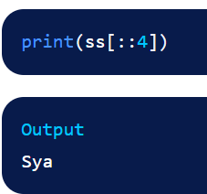

Especificación de stride mientras se segmenta la cadena
Dado que estamos imprimiendo toda la cadena, podemos omitir los dos números de índice y mantener los dos puntos dentro de la sintaxis para conseguir el mismo resultado:
Si se omiten los dos números de índice y se conservan los dos puntos, se mantendrá toda la cadena dentro del rango, mientras que si se añade un parámetro final para el stride se especificará el número de caracteres que se van a saltar.

Slide 28
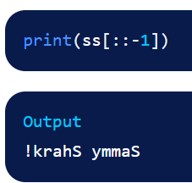
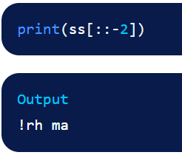
Especificación de stride mientras se segmenta la cadena
Además, puede indicar un valor numérico negativo para la stride, que podemos utilizar para imprimir la cadena original en orden inverso si establecemos la stride en -1:
Los dos puntos sin parámetro especificado incluirán todos los caracteres de la cadena original, una stride de 1 incluirá todos los caracteres sin saltárselos, y la negación de esa stride invertirá el orden de los caracteres.
Hagamos esto de nuevo pero con una stride de -2:

Slide 29
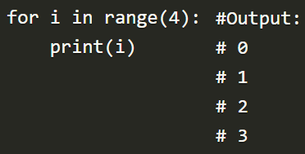
3. Declaración de bucles
Los bucles en Python son declaraciones que ejecutan continuamente una pieza de código hasta que el código cumple una condición específica. Entonces, para ejecutar un bucle for() o while(), usamos dos puntos. Todo el código debajo de los dos puntos se considera parte del ciclo si y solo si lleva la sangría adecuada.

Slide 30
Bucle For
El for es un tipo de bucle, parecido al while pero con ciertas diferencias. La principal es que el número de iteraciones de un for esta definido de antemano, mientras que en un while no. La diferencia principal con respecto al while es en la condición. Mientras que en el while la condición era evaluada en cada iteración para decidir si volver a ejecutar o no el código, en el for no existe tal condición, sino un iterable que define las veces que se ejecutará el código.
for <elem> in <iterable>: <Tu código>

Slide 31
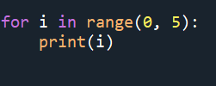
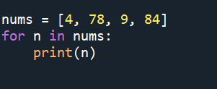
Bucle For
En el siguiente ejemplo vemos un bucle for que se ejecuta 5 veces, y donde la i incrementa su valor “automáticamente” en 1 en cada iteración.
Ejemplo de cómo usar el bucle for
Imaginemos que tenemos una lista de números y queremos mostrarlos por consola. El código podría ser así:

Slide 32

Iterable
En Python se puede iterar prácticamente todo, como por ejemplo una cadena. En el siguiente ejemplo vemos como la i va tomando los valores de cada letra.

Slide 33
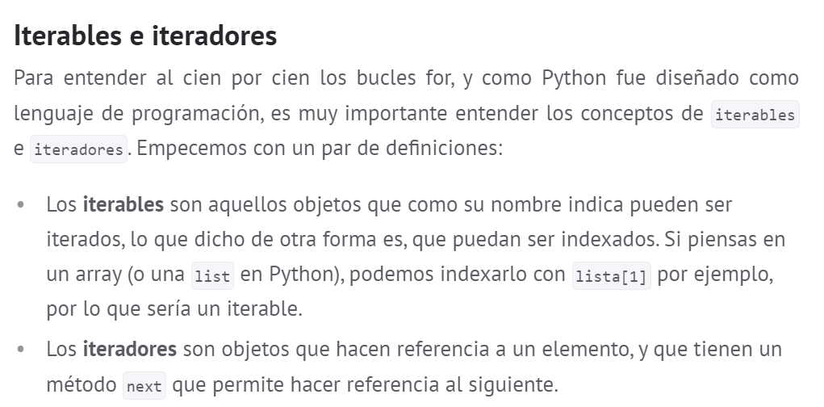
Iterables e Iteradores

Slide 34
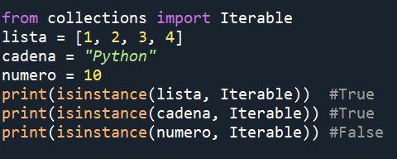
Iterables e Iteradores
Si queremos iterar una variable, esta variable debe ser iterable, ¿pero cómo se yo si algo es iterable o no?, con la siguiente función isinstance() podemos saberlo. True significa que es iterable y False que no lo es.

Slide 35
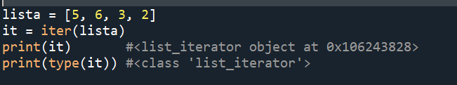
Iterables e Iteradores
Una vez entendidos los iterables, veamos los iteradores. Para entender los iteradores, es importante conocer la función iter() en Python. Dicha función puede ser llamada sobre un objeto que sea iterable, y nos devolverá un iterador como se ve en el siguiente ejemplo.

Slide 36
Iterables e Iteradores
Vemos que al imprimir it es un iterador, de la clase list_iterator. Esta variable iteradora, hace referencia a la lista original y nos permite acceder a sus elementos con la función next(). Cada vez que llamamos a next() sobre it, nos devuelve el siguiente elemento de la lista original. Por lo tanto, si queremos acceder al elemento 4, tendremos que llamar 4 veces a next(). Nótese que el iterador empieza apuntando fuera de la lista, y no hace referencia al primer elemento hasta que no se llama a next() por primera vez.

Slide 37
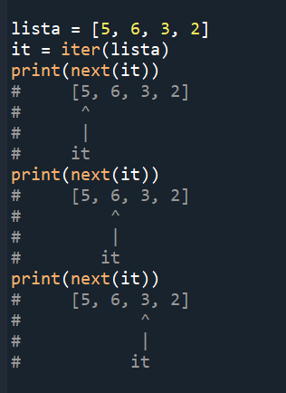
Iterables e Iteradores

Slide 38
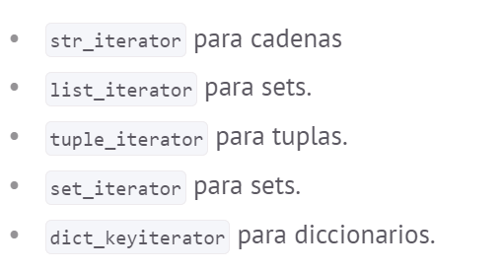
Iterables e Iteradores
Existen otros iteradores para diferentes clases:

Slide 39
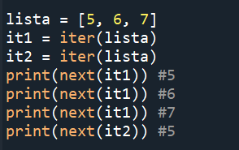
Iterables e Iteradores
Es perfectamente posible tener diferentes iteradores para la misma lista, y serán totalmente independientes. Tan solo dependerán de la lista, como es evidente, pero no entre ellos.

Slide 40
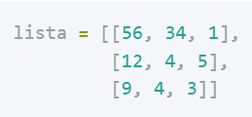
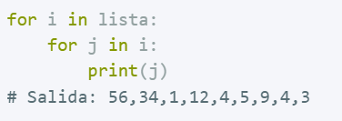
For Anidados
Es posible anidar los for, es decir, meter uno dentro de otro. Esto puede ser muy útil si queremos iterar algún objeto que en cada elemento, tiene a su vez otra clase iterable. Podemos tener por ejemplo, una lista de listas, una especie de matriz.
Si queremos acceder a cada elemento individualmente, podemos anidar dos for. Uno de ellos se encargará de iterar las columnas y el otro las filas.

Slide 41
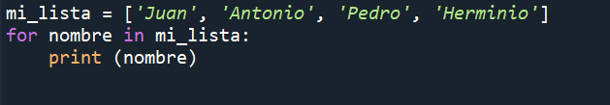

Bucle For
1) Por cada nombre en mi_lista, imprimir nombre
2) Por cada color en mi_tupla, imprimir color:

Slide 42
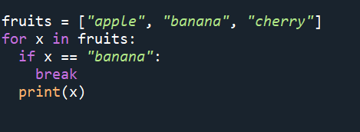
Bucle For
Ejemplo
Que Salga del ciclo cuando x sea "banana", pero esta vez el break viene antes de la impresión:

Slide 43
Bucle For
En Python existen muchos objetos como por ejemplo las cadenas de texto (strings), las listas, los diccionarios, y las tuplas que son “iterables”. Esto significa que podemos iterar sobre sus elementos: cada uno de los caracteres de una cadena de texto, cada uno de los elemento de una lista, etc. Esta operación se realiza con un bloque de código llamado bucle for que indica las operaciones a realizar en cada iteración.

Slide 44
Diccionarios en Python:
Los diccionarios almacenan pares de objetos clave-valor. En contraste con las listas, los diccionarios no garantizan que se mantenga el orden en que sus objetos han sido almacenados. Además, en un diccionario el acceso a un objeto se realiza indicando la clave de ese objeto. Este es otro elemento diferenciador entre diccionarios y listas, donde el acceso a los objetos se realiza indicando la posición que ocupan. Los diccionarios utilizan llaves ({}) para encerrar a sus elementos, y dos puntos (:) para indicar las claves y sus valores asociados.

Slide 45
Diccionarios en Python:
Otra opción para definir un diccionario es utilizando tuplas como puedes ver en el siguiente ejemplo,
En el caso de que las claves sean cadenas de texto, como en los ejemplos anteriores, también tienes otra opción para definir un diccionario como puedes ver en el siguiente ejemplo,

Slide 46

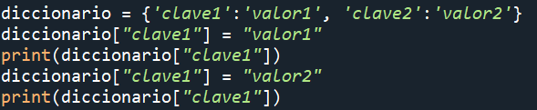

AÑADIR UN NUEVO ELEMENTO AL DICCIONARIO
Para añadir un elemento en el diccionario sería.
Sin embargo, si ya existe diccionario["clave1"] lo que estarás es modificando su correspondiente valor asociado. Por ejemplo,
Salida

Slide 47



ELIMINAR UN ELEMENTO DEL DICCIONARIO
Existen diferentes procedimientos y métodos para eliminar elementos de un diccionario. Así puedes utilizar el método pop indicando la clave del elemento que quieres eliminar. Por ejemplo:
Otra opción que tienes para eliminar elementos de un diccionario es utilizando popitem(). Con este método quitarás el último elemento que se encuentre en tu diccionario, devolviendo una tupla que contendrá clave valor. Por ejemplo:
Borra todos los elementos de un diccionario

Slide 48

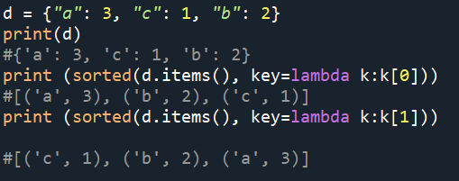
¿SE PUEDE ORDENAR UN DICCIONARIO?¿COMO?
Si, es posible ordenar los elementos de un diccionario, tanto atendiendo a su clave como a su valor. Haciendo uso de
Ejemplos.

Slide 49

¿COMO ACCEDER A CADA UNO DE LOS ELEMENTOS DEL DICCIONARIO?
Para acceder a los elementos de un diccionario lo puedes hacer utilizando sus correspondientes índices, para acceder a un determinado elemento de nuestro diccionario, tendríamos que hacerlo utilizando su correspondiente clave.
Existen dos métodos interesantes en los diccionarios. Uno es keys() que te devuelve las claves de un diccionario, mientras que values() te devuelve los valores del diccionario.

Slide 50
Iterar un diccionario
Iterar los elementos de un diccionario se puede realizar de distintas formas. Si lo hacemos del mismo modo que recorremos los elementos una lista estamos iterando directamente sobre las claves del diccionario, tal y como refleja el siguiente bloque de código.
mi_diccionario = {'uno':1, 'dos':2, 'tres':3}
for c in mi_diccionario:
print(c)
En caso que nos interese realizar alguna operación con los valores del diccionario, podemos acceder directamente a ellos como de costumbre.
mi_diccionario = {'uno':1, 'dos':2, 'tres':3}
for c in mi_diccionario:
print(mi_diccionario[c])

Slide 51
Iterar un diccionario
Otra opción es iterar directamente sobre los valores usando el método values() del diccionario.
mi_diccionario = {'uno':1, 'dos':2, 'tres':3}
for v in mi_diccionario.values():
print(v)
También podemos iterar simultáneamente sobre las claves y valores de un diccionario. En concreto, el método items() retorna una lista de tuplas con los pares clave-valor del diccionario las cuales podemos desembalar.
mi_diccionario = {'uno':1, 'dos':2, 'tres':3}
for c, v in mi_diccionario.items():
print('Clave:', c, ', Valor:', v)

Slide 52
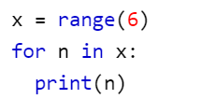
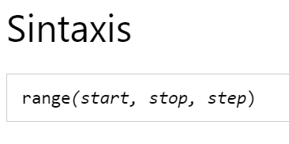
Función range()
Crea una secuencia de números del 0 al 5 e imprime cada elemento en la secuencia:
La range()función devuelve una secuencia de números, comenzando desde 0 de forma predeterminada, se incrementa en 1 (de forma predeterminada) y se detiene antes de un número específico.

Slide 53
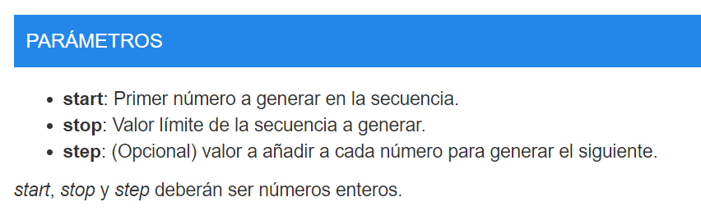
Función range()
Crea una secuencia de números del 0 al 5 e imprime cada elemento en la secuencia:

Slide 54
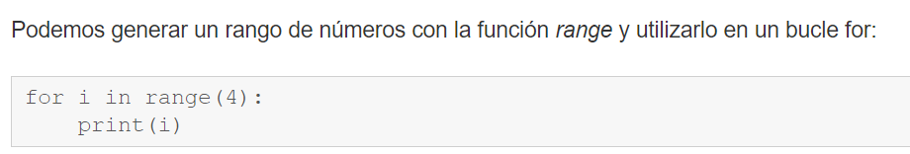
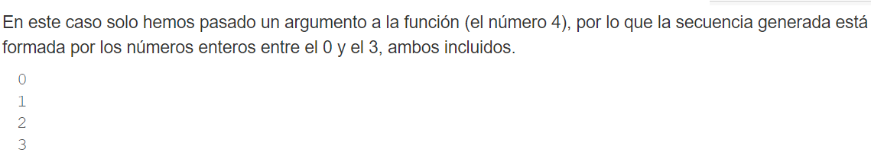
Función range()

Slide 55
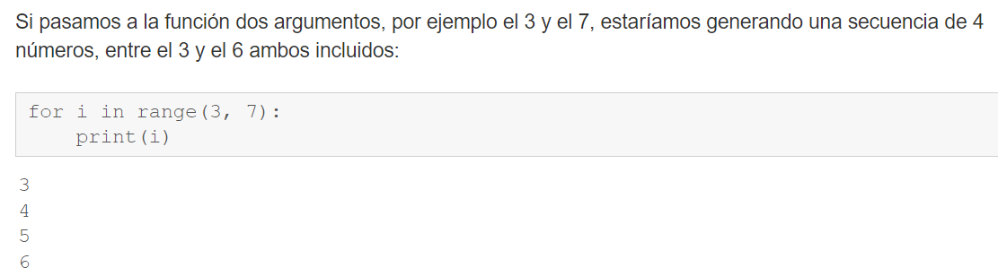
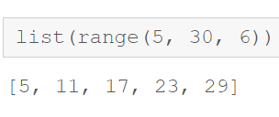
Función range()
Un tercer argumento representa el salto entre los números a generar. En este ejemplo generamos el rango y lo convertimos en lista con la función list:
En este caso el primer valor es el 5 y los siguientes se calculan añadiendo al anterior el incremento (6).

Slide 56
Función range()
Para iterar sobre los índices de una secuencia, puedes combinar range() y len() así:
a = [‘Santiago', ‘tiene', ‘un', ‘gran', ‘barco']
for i in range(len(a)):
print(i, a[i])
0 Santiago
1 tiene
2 un
3 gran
4 barco

Slide 57
Ejercicios For y While:
Ejercicio 1: Escribir un programa que muestre por pantalla la tabla de multiplicar del 1 al 10.
Ejercicio 2: Imprimir los números entre el 5 y el 60, saltando de tres en tres.
Ejercicio 3: Codificar un programa que solicite al usuario una cantidad y luego itere la cantidad de veces dada. En cada iteración, solicitar al usuario que ingrese un número. Al finalizar, mostrar la suma de todos los números ingresados.
Ejercicio 4: Solicitar al usuario que ingrese una frase y luego imprimir un listado de las vocales que aparecen en esa frase (sin repetirlas).
Ejercicio 5: Solicitar al usuario que ingrese una frase y luego imprimir la cantidad de vocales que se encuentran en dicha frase.
Ejercicio 6: Escribir un programa que muestre la sumatoria de todos los múltiplos de 3 encontrados entre el 0 y el 100.

Slide 58
Ejercicios For y While:
Ejercicio 7: Realizar un programa en el que se coloca un capital C, a un interés I (que oscila entre 0 y 100), durante M años y se desea saber en cuanto se habrá convertido ese capital en “M” años, sabiendo que es acumulativo.
C ← C * (1+I/100)
Ejercicio 8: Declarar un diccionario Agenda telefónica e imprimirla en consola. (mínimo 6 claves con su respectivo valor)
Ejercicio 9: Realizar un Programa que solicite el Nombre de un alumno, le solicite la cantidad de calificaciones que tiene en su papeleta y que va a promediar, el programa calculará el promedio de dichas calificaciones y si el promedio es mayor o igual a 70 será Aprobatorio y si es menor Reprobatorio, al final preguntará al usuario si desea capturar otro alumno, en caso de si, vuelve a ejecutar el programa y si dice No, termina el programa.

Slide 59
Derechos de Autor
Queda prohibida la difusión de este material o la reproducción de cualquiera de sus partes fuera del ámbito de la UFV. Si se reproduce alguna de sus partes dentro de la UFV se deberá citar la fuente:
Material de la Asignatura Programación II.

Slide 60
cynthya.garcia@ufv.es
Programación II
Gracias!

